Slide 1




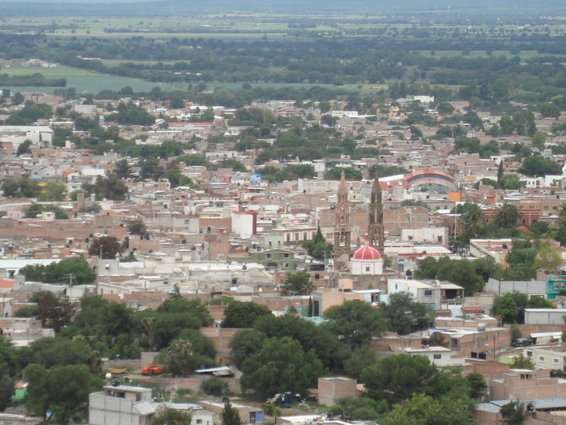



INSTITUTO POLITÉCNICO NACIONAL
ESCUELA SUPERIOR DE INGENIERÍA Y ARQUITECTURA
UNIDADES ZACATENCO Y TECAMACHALCO
MUNICIPIO DE SAN LUIS DE LA PAZ, GUANAJUATO
PROGRAMA DE SERVICIO SOCIAL PARA LA ATENCIÓN A COMUNIDADES MARGINADAS (PLANASSZE)
METODOLOGÍA PARA EL MEJORAMIENTO DE
LA IMAGEN URBANA DEL RÍO SAN LUIS
Director De Egresados y Servicio Social:
Dr. Reynold Ramón Farrera Rebollo
Jefe De La División De Servicio Social:
Dr. Omar Hernández Montes
Responsable Del Área De Gestión De Proyectos De Desarrollo Social:
Antrop. José Pedro Chávez Bernal
Jefe De Planassze:
Biól. Sergio Arturo Murillo Jiménez
Revisaron:
Ing. Roberto Bobadilla Oliva
Ing. Pedro Fernández Vargas
Coordinador:
Med. Cir. Leonardo Ramírez Damián
Brigadistas :
Barbosa Moreno Ana Karen Ing. Civil 2007310085
Becerril Ocampo Leslie Paola Ing. Arq. 2007380063
Díaz Pérez Gerardo Eleazar Ing. Civil 2007311240
López Villanueva Marco Polo Ing. Civil 2007310593
Ortega Magaña José Ángel Ing. Civil 2007310771
Ponce Arreola Eder Ing. Arq. 2007380525
Noviembre 2010

Slide 2
ÍNDICE
 | Portada
 | Índice
I. | Justificación Del Proyecto
II. | Antecedentes De San Luis De La Paz, Guanajuato Geografía Mapa De Equipamiento Urbano Infraestructura De Riego Infraestructura turística
III. | Metodología Cancha De Voleibol
IV. | Bibliografía

Slide 3
I. JUSTIFICACIÓN DEL PROYECTO
El presente proyecto tiene como finalidad el mostrar todo el proceso de desarrollo para conocer y realizar diferentes elementos como son:
    Cancha de voleibol
    Cancha de básquetbol
    Cancha de tenis
    Cancha de futbol rápido
    Cancha de mini frontón
    Pista para caminar
    Pista de atletismo
    Murales
    Juegos infantiles
Además de investigar sobre la localidad donde se pretende llevar a cabo el proyecto que en este caso es San Luis de La Paz, Guanajuato. Esto se logrará analizando a los posibles usuarios, con esto buscaremos la mejor solución para resolver el problema, que en este proyecto es el mejorar la imagen urbana del río San Luis.
Click para ver planos

Slide 4
II. ANTECEDENTES DE SAN LUIS DE LA PAZ, GUANAJUATO

Slide 5
GEOGRAFÍA DE SAN LUIS DE LA PAZ GUANAJUATO
LOCALIZACIÓN
Coordenadas Geográficas: Al norte 21°41´, al sur 21°04´ de latitud norte; al este 100°12´, al oeste 100°45´ de longitud oeste. Su altura sobre el nivel del mar es de 2,100 metros.
La ciudad y el municipio de San Luis de la Paz están situados en la parte noreste del estado. El municipio colinda al norte con el estado de San Luis Potosí, al este con el municipio de Victoria, al sur con los municipios de Doctor Mora, San José Iturbide, San Miguel Allende y Dolores Hidalgo, al oeste con los municipios de Dolores Hidalgo, San Diego de la Unión y el estado de San Luis Potosí. La ciudad de San Luis de la Paz es al mismo tiempo la cabecera municipal.
EXTENSIÓN
El municipio tiene una extensión territorial de 2,030.14 km² (783.84 mi cuadradas), siendo el segundo municipio de mayor extensión territorial del estado de Guanajuato. La segunda localidad con más habitantes del municipio es la Misión de Chichimecas y posteriormente el Mineral de Pozos.

Slide 6
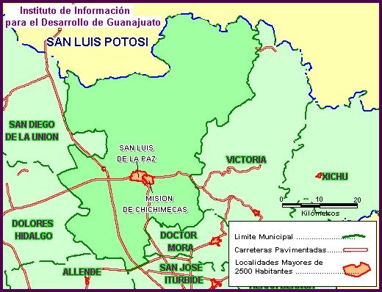
GEOGRAFÍA DE SAN LUIS DE LA PAZ GUANAJUATO
Ubicación De San Luis De La Paz Y Colindancias.

Slide 7
GEOGRAFÍA DE SAN LUIS DE LA PAZ GUANAJUATO
CLIMA
El clima predominante es semiseco con lluvias en verano; con una temperatura media anual de 16° C. Al noroeste vería a menos seco, con temperatura media anual entre 18°C y 22°C. La precipitación pluvial es de 387.5 milímetros, promedio anual. La temperatura máxima que se haya registrado en el municipio es de 19.8 °C (junio de 1995).
OROGRAFÍA
La Sierra Gorda cubre gran parte del territorio en la región norte y oriente. Dentro de ésta se encuentra la cordillera del Quijey. Entre los principales cerros están El Pilón, Balderas, Pelón, Infiernillo, Guerrero, Pinito, El Guajolote, Las Mesas, El Maguey, El Zacate, y La Esperanza, con una altura promedio de 2,300 metros sobre el nivel del mar.
HIDROGRAFÍA
Debido a que la parte norte del municipio es montañosa, existen muchos arroyos que descienden por ella. El Boso, que recibe las aguas del Barbellón, es uno de los principales arroyos. Cuenta también con dos presas, las Adjuntas y la Encina. El río Manzanares es el más notable del municipio; al norte se encuentra el río Santa María, que en un corto trecho sirve de límite con el estado de San Luis Potosí.

Slide 8
GEOGRAFÍA DE SAN LUIS DE LA PAZ GUANAJUATO
FLORA
Está integrada por bloque de encino, pino y de nopalera; existen especies forrajeras como navajita, triguillo, lobero, landrilla gigante, tempranero, búfalo, mezquite, azucarado, falsa grama, flechilla, tres barbas, gramilla, mezquite grande, popotillo plateado, guía y colorado. Además se pueden encontrar otras especies como táscate, madroño, nopalera, palma china, huizache y gatuño.
FAUNA
La fauna que predomina está formada por roedores, como conejo, liebre, ardilla y tejón; aves, como codorniz, águila, halcón, zopilote, patos y gavilán, herbívoros, como el venado y el ciervo.
CLASIFICACIÓN Y USO DEL SUELO
Los suelos del municipio son de estructura blocosa subangular a angular, con consistencia de friable a muy firme, de textura franco arenosa a limo arcillosa, pH de 6.4 a 7.8 y origen inchú a aluvial. En cuanto a la distribución de la tenencia de la tierra hay 159,194 hectáreas de pequeña propiedad y 22,486 de superficie ejidal.

Slide 9
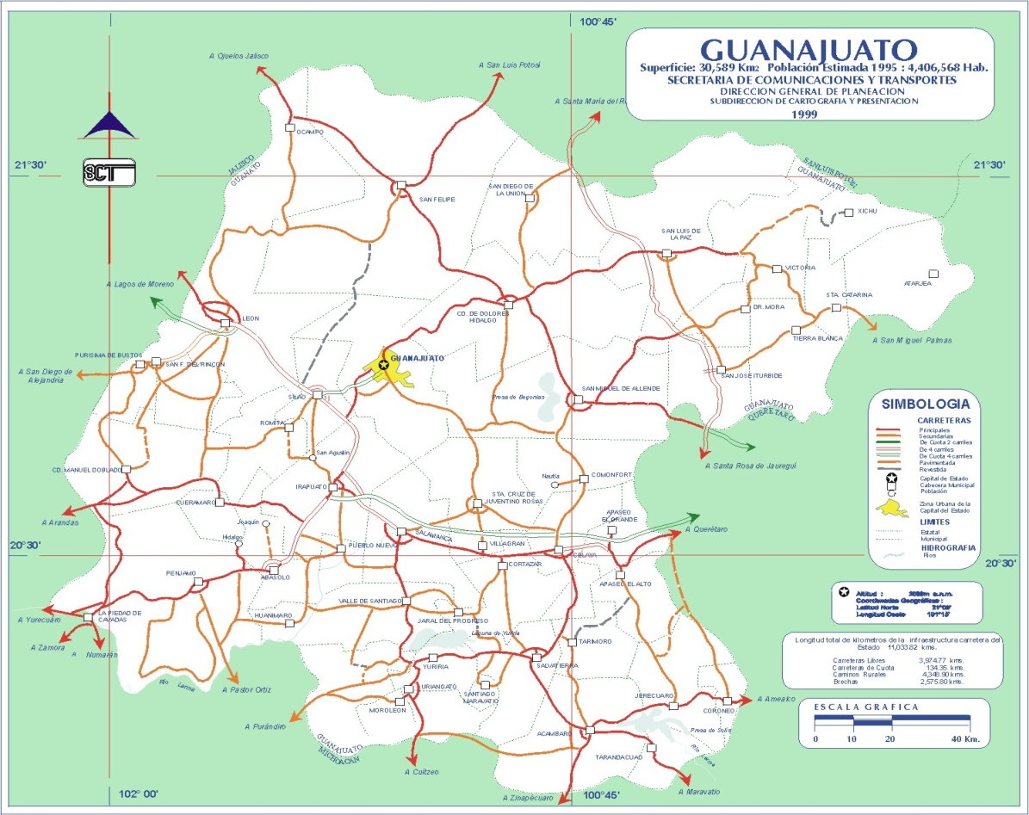
EQUIPAMIENTO URBANO EN EL ESTADO DE GUANAJUATO
Equipamiento Urbano En El Estado De Guanajuato.

Slide 10
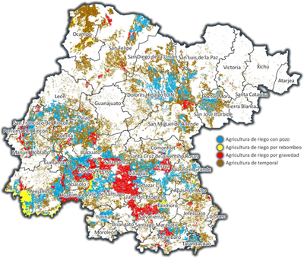
INFRAESTRUCTURA DE RIEGO EN EL ESTADO DE GUANAJUATO
3. Mapa de infraestructura de Riego en el Estado de Guanajuato.

Slide 11
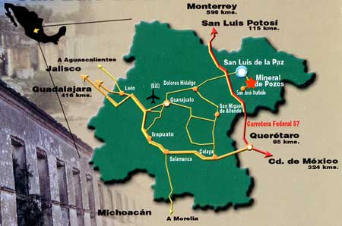
MAPA DE INFRAESTRUCTURA TURÍSTICA
EN EL ESTADO DE GUANAJUATO
4. Mapa de infraestructura Turística en el Estado de Guanajuato.

Slide 12
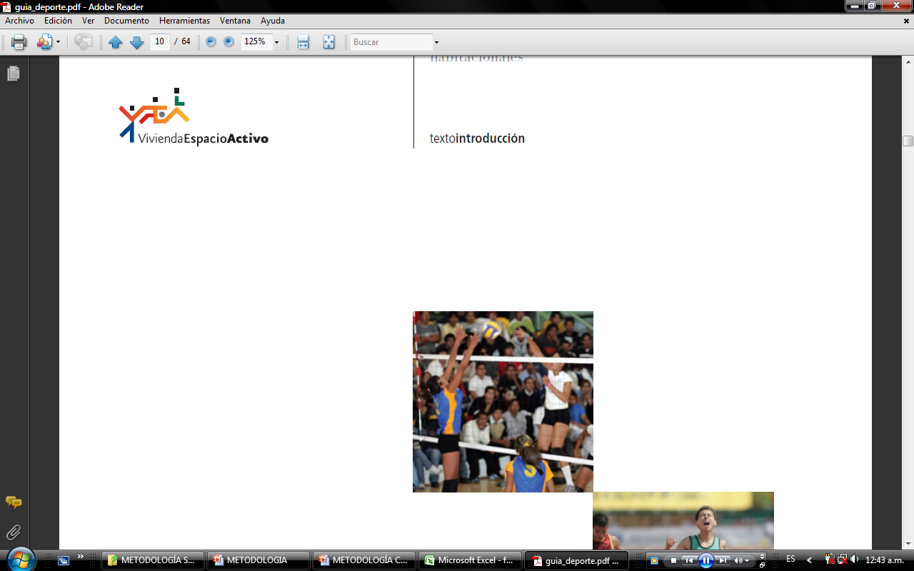
CANCHA DE VOLEIBOL

Slide 13
ANTECEDENTES
Voleibol: Este deporte de conjunto se juega entre dos equipos de seis jugadores por bando; se volea sin dejar caer la pelota y pasándola al lado contrario por encima de la red; debido a su espectacularidad, acciones continuas y fácil comprensión de las reglas de juego, es uno de los deportes mas practicados a nivel recreativo en México.
Historia: El juego de Voleibol fue creado en 1895 por William G. Morgan, Director Físico de la Y.M.C.A., en Holyoke, Massachusetts (USA.), como deporte de recreación. Esto ocurrió justamente un año antes de la realización de los 1ros. Juegos Olímpicos modernos desarrollados en Atenas.
Había la necesidad de un balón; se trató de utilizar la tripa del balón de Baloncesto pero se comprobó que era demasiado liviana y lenta; entonces se probó con el mismo balón de Baloncesto, pero era demasiado pesado y grande. Finalmente se decidió que un balón hecho a semejanza del actual era lo que necesitábamos; "entonces se recurrió a la firma A.G. SPALDING y HERMANOS para que lo fabricase y así lo hicieran en su fabrica de Chicoppe (Massachusetts)".
El balón era de cuero, tenía una tripa de goma, su tamaño era entre 25 y 27 pulgadas de circunferencia y su peso estaba entre 9 y 12 onzas.

Slide 14
ANTECEDENTES
A principios de 1896, el Director Físico de la Y.M.C.A., dio una conferencia en el SPRINGFIELD COLLEGE. El Dr. Luther Halsey Gulick, Director de la Escuela de Educación y Entrenamiento Físico Profesional (también Director Ejecutivo del Departamento de Educación Física del Comité Internacional de la Y.M.C.A) invitó a realizar una exhibición en el New College Gymnasium. Morgan alquiló un autobús y llevó dos equipos de cinco jugadores cada uno a Springfield donde se realizaría el juego ante los conferencistas en el East Gymnasium. El capitán de uno de los equipos fue el mayor J.M. Curran, y del otro, el jefe de bomberos John Linch.
Morgan explicó el nuevo juego, llamado en un principio mintonette, diseñado para un gimnasio o sala de ejercicios, pero que también podía ser jugado a campo abierto (también se le dio las siguientes designaciones: voleibol, volibol, balón volea y voleibol, más adelante). Cualquier cantidad de personas podía jugarlo. No se habla de sets ó período como hoy, el lapso en que un jugador con el servicio se ponía el balón en movimiento y nadie contestaba a su saque, en lugar de punto, se llamó inning. El objeto era mantener el balón en movimiento sobre la red de un lado a otro del campo de juego. Era jugado combinando características del Tenis y Handball.
Después de observar la demostración y escuchar el reporte de Morgan, el profesor Alfred T. Halstead tomó el vocablo de pase de voleo que se realizaba en el juego y la unió con el vocablo "Ball", llamándole "Voleibol". Este nombre fue aceptado por Morgan y el grupo de conferencistas y así nació el nombre con el cual le conocemos.

Slide 15
REGLAS DEL VOLEIBOL
1. Área de juego: El área de juego incluye la cancha de juego y la zona libre. Debe ser rectangular y simétrica.
Dimensiones: La cancha de juego es un rectángulo que mide 18x9 m rodeado por una zona libre de un mínimo de 3 m de ancho por cada lado.
Superficie de juego: Debe ser plana, horizontal y uniforme. Está prohibido jugar sobre superficies rugosas o resbaladizas.
Líneas de cancha: Tienen 5 cm. de ancho, de color claro y diferente al suelo. Tanto las líneas laterales como las de fondo están marcadas dentro de las dimensiones de la cancha. En cada campo, se marca una línea de ataque a 3 m desde el eje de la línea central.
Zonas y áreas: La zona de saque es una superficie de 9 m de ancho por detrás de la línea de fondo. La zona de sustitución está limitada por la prolongación de ambas líneas de ataque hasta la mesa del anotador.
2. Red y postes: La altura de esta es de 2.43 m hombres y 2,24 mujeres, tiene 1 m de ancho y 9,5 m de largo. Dos bandas blancas que se ajustan verticalmente a la red tienen 5 cm de ancho y 1 cm de largo, se consideran parte de la red. Una antena es una varilla flexible de 1,8 m de largo y 10 mm de diámetro. Se ajusta una antena al extremo exterior de cada banda lateral, se consideran parte de la red y delimitan lateralmente el espacio de paso. Los postes se colocan a una distancia de 0.5-1 m de cada línea lateral y tiene una altura de 2,55 m, estos son redondos y pulidos, fijados al suelo sin cable.

Slide 16
REGLAS DEL VOLEIBOL
3. Balones: El balón debe ser esférico, con una cubierta de cuero flexible o cuero sintético y con una cámara interior hecha de caucho o un material similar, su color ha de ser uniforme y claro o una combinación de colores, su circunferencia es 65-67 cm y su peso es 260-280. Todos los balones usados en un encuentro han de tener las mismas características.
4. Equipos: Están compuestos por 12 jugadores, un entrenador, un entrenador asistente, un masajista y un médico. Todos los miembros del equipo deben llevar la misma camiseta, calcetines y pantalón excepto el libero.
5. Para anotar un punto: Cuando el balón toca la cancha del equipo contrario, cuando el equipo contrario comete una falta, cuando el equipo contrario recibe un castigo. Para ganar el set lo gana el equipo que primero anota 25 puntos con una ventaja mínima de 2 puntos. En caso de empate 24-24, el juego continúa hasta que se consigue una ventaja de dos puntos. El encuentro lo gana el equipo que gana tres sets, en caso de empate a 2 sets el último set se disputa a solo 15 puntos. Si un equipo se declara ausente pierde el partido.
6. Estructura del juego: Si se ha de jugar un set decisivo, se llevará a cabo un nuevo sorteo. El ganador del sorteo elige el derecho a sacar o ha recibir primero y el lado del campo. Antes del encuentro los equipos dispusieron de otra cancha, tendrán derecho a un calentamiento en la red de al menos 3 minutos. Debe haber siempre 6 jugadores por equipo. Los tres colocados junto a la red son los delanteros los otros tres son los zagueros
7. Sustitución de jugadores: Un máximo de 6 sustituciones por equipo por set. Si un jugador se lesiona deberá ser sustituido reglamentariamente. Si esto no es posible tendrá una sustitución excepcional.

Slide 17
REGLAS DEL VOLEIBOL
8. Situaciones de juego: El balón esta en juego desde el momento que es golpeado para el saque, autorizado por el árbitro. El balón es fuera cuando: la parte del balón que toca el suelo se encuentra completamente fuera de las líneas del juego, toca un objeto fuera de la cancha, el techo o una persona fuera del juego, toca las antenas, cuerdas, postes o la propia red por fuera de las bandas laterales, cruza total o parcialmente el plano vertical de la red por fuera del espacio de paso, cruza completamente por el espacio inferior de la red
9. Contacto con el balón: Un jugador no puede tocar dos veces consecutivas el balón, dos o tres jugadores pueden tocar el balón a la vez se contara un toque por cada miembro del equipo que toque el balón el toque del bloqueo no cuenta y cada equipo posee la posibilidad de dar tres toques, se puede golpear el baló con cualquier parte del cuerpo. Es falta si se toca el balón más de tres veces, si se apoya en un jugador o en un objeto para alcanzar el balón o si lo golpea dos veces seguidas el mismo jugador.
10. Balón en la red: El balón puede tocar la red cuando la cruza.
11. Jugador en la red: Durante el bloqueo, un bloqueador puede tocar el balón por encima de la red, a condición de no interferir el juego del adversario antes o durante la acción de este último. Después del golpe de ataque está permitido a un jugador pasar la mano por encima de la red, a condición de que el toque del balón se haya realizado en el espacio propio. Está permitido penetrar en el espacio contrario por debajo de la red, siempre que esto no interfiera con la acción del contrario. Tocar el campo contrario con un pie o mano está permitido siempre que alguna parte del pie o mano que penetra permanezca en contacto con o directamente sobre la línea central, hacerlo con cualquier otra parte del cuerpo esta prohibido.

Slide 18
REGLAS DEL VOLEIBOL
12. Saque: El saque es la acción de poner en juego el balón por el jugador zaguero derecho, colocado en la zona de saque. Los jugadores deben seguir el orden al saque registrado en la hoja de rotaciones. El balón debe ser golpeado por la mano o una parte del brazo, solo se permite un lanzamiento de balón al aire, el jugador no puede tocar la cancha cuando saca, después si que puede. Se comete falta si se infringe el orden de saque, no se ejecuta correctamente, toca a un jugador del equipo sacador, va fuera o pasa sobre una pantalla.
13. Golpe de ataque: Un delantero el contacto con el balón sea hecho dentro de su propio campo, un zaguero no puede ni tocar ni pasar la línea de ataque, después de golpear puede, puede rematar si el balón no está por encima del borde superior de la red. Se comete falta cuando golpea el balón en el campo contrario, el balón va fuera, un zaguero entra en la zona de ataque o golpea el balón mas arriba de la red.
14. Bloqueo: No se cuenta como golpe de equipo, después del bloqueo le puede dar cualquier jugador al balón.
15.Interrupciones normales del juego: Tiempo de descanso y sustituciones de jugadores(dos descansos y 6 sustituciones) solo se puede pedir la interrupción por medio del capitán o del entrenador el balón no puede estar en juego. Las interrupciones pueden ser seguidas, pero no de sustituciones. El descanso dura 30 segundos y los tiempos muertos 60 segundos sólo se permite un tiempo muerto por set. En las sustituciones los jugadores deben estar listos para salir.
16. Demoras de juego: Demora en una sustitución, solicitar una ilegal, demorar el juego por un jugador de campo. Se sancionan al equipo, se mantienen todo el partido, se castiga con perdida de la jugada.

Slide 19
REGLAS del voleibol
17. Interrupciones excepcionales del juego: Se repite la jugada si el jugador lesionado no pudo ser sustituido se le conceden tres minutos para recuperarse pero solo una vez si no se recupera el equipo se declarara incompleto.
18. Intervalos y cambios de campo: Todos los intervalos entre sets duran tres minutos, durante ese tiempo se cambia de campo. Después de cada set hay cambio de campo menos del set decisivo, que se cambia cuando los dos equipos llegan a 8 puntos y sin demora.
19. Jugador líbero: Debes ser anotado antes de que comience el partido y este no puede ser el capitán del equipo tiene que llevar una camiseta de distinto color. El libero puede remplazar a cualquier jugador zaguero, no puede completar un golpe de ataque, no puede sacar ni bloquear.

Slide 20
USUARIOS
Cada equipo juega con seis jugadores que pueden ser sustituidos con condiciones. Tres de los jugadores forman la línea delantera, en tareas de ataque y los otros tres se colocan detrás y actúan de defensores o zagueros.
El equipo completo lo pueden formar un máximo de 14 jugadores (12 más 2 líberos), un entrenador, un entrenador asistente, un masajista y un médico. Cada jugador se identifica por un número distinto, del 1 al 20, número que aparece tanto en la parte delantera como en la trasera de la camiseta. Uno de los jugadores será el capitán del equipo y se identifica por una banda visible debajo de su número. Los líberos no pueden ser capitán y son los únicos que pueden y tienen que vestir una indumentaria distinta, generalmente de distintos colores al resto del equipo.

Slide 21
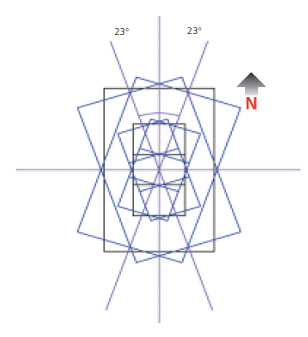
NORMATIVIDAD CONADE
ORIENTACIÓN
Se requiere que el eje longitudinal de la cancha de voleibol este situado en dirección Norte-Sur, para evitar que el sol deslumbre a los jugadores en turno, aunque puede considerarse como rango de tolerancia un giro de 23 ° de dicho eje hacia el Noreste o hacia el Noroeste tal y como se establece en la figura.
5. Orientación de una cancha de voleibol

Slide 22
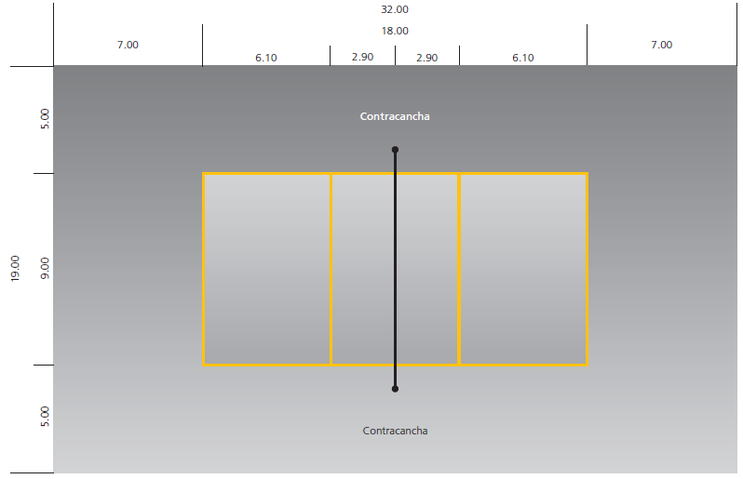
NORMATIVIDAD CONADE
6. Medidas Reglamentarias En Una Cancha De Voleibol (CONADE 2008).

Slide 23
NORMATIVIDAD CONADE
Diseño
Dimensiones y especificaciones
Las medidas del área de juego de una cancha de voleibol se indican en las figuras 7 y 8, siendo un área rectangular de 18 m de largo por 9 de ancho, con una contracancha perimetral al mismo nivel que el área de juego, de 5 m de ancho a los lados y de 7 en los extremos; en la línea transversal que divide la cancha en dos, se colocan dos postes metálicos o de aluminio que tienen la función de sostener adecuadamente la red de juego.

Slide 24
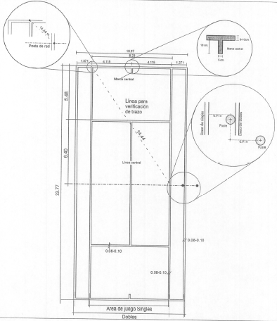
NORMATIVIDAD CONADE
Click para ver planos
7. Medidas de una cancha de voleibol

Slide 25
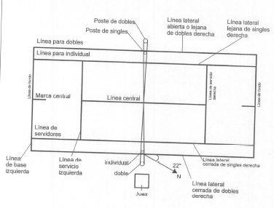
NORMATIVIDAD CONADE
La posición del juez dará nombre a las líneas (izquierda o derecha ).
Orientación de cancha de 22” izquierda al norte
Cancha interior y exterior
Superficie arcilla dura ,carpeta ahulada.
Polipropileno, duela, pasto natural y sintético, arcilla seca sintética color verde, líneas color blanco.
Cancha color verde oscuro mate o arcilla roja.
Postes de luz 800 luxes mínimo.
Para competencia 1200 luxes.
8. Distribución de las líneas de una cancha de voleibol

Slide 26
La cancha de voleibol estará constituida por una plataforma de concreto reforzado con malla electrosoldada, con un espesor uniforme de 10 cm, una resistencia de 200 kg/cm2 como mínimo, desplantada sobre terreno natural previamente compactado y nivelado, garantizando una superficie plana, sin dejar de considerar una pendiente de 1% para desaguar de manera natural las aguas pluviales; el acabado final debe ser de pulido fino, lo cual deberá permitir el adecuado deslizamiento del zapato deportivo empleado por los jugadores.
Los dos postes para soporte de la red serán de tubo redondo de aluminio o de fierro negro, cédula 40 (véase NMX-B-177), con 2 ½ pulgadas de diámetro, con una altura de 2.55 m sobre nivel de piso e incluirán los ganchos requeridos para sujetar la red. Previamente, durante el colado del firme de concreto, se deberán dejar ahogados 2 casquillos metálicos fabricados en tubo negro, cédula 40 (véase MXB- 177), con 3 pulgadas de diámetro para insertar los postes cuando haya juego y retirarlos cuando termine. El acabado final de ambos postes será a base de primario y pintura de esmalte anticorrosivo, en color a elegir.

Slide 27
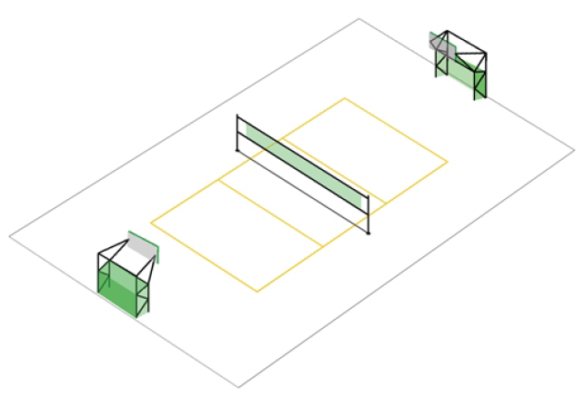
Dependiendo de la disponibilidad económica al momento de desarrollar los espacios deportivos, puede darse la opción de que la plataforma de concreto que contiene tanto la cancha de voleibol como la contracancha reglamentaria, tenga un recubrimiento sintético tipo Laycold que incluiría el trazado y pintado de la cancha.
En lo que respecta al alumbrado de la cancha y dado el carácter recreativo de la misma, se sugiere colocar 2 postes metálicos de 9 m de altura con un par de luminarias cada uno, con una capacidad de 1,000 watts por luminaria.

Slide 28
Equipo y mobiliario
En este aspecto se requieren única y exclusivamente los dos postes para soporte de la red y la propia red, la cual debe ser de nylon o similar a cuadros de 10 cm por lado, llevando a lo largo de su borde superior una banda horizontal de 5 cm de ancho hecha con lona blanca doblada y cosida a todo lo largo e incluyendo cordones resistentes para sujetar la red, misma que se ajusta a una altura de 2.43 m para hombres y 2.24 m para mujeres.
El mobiliario consiste en dos bancas de aluminio o metálicas para jugadores de ambos equipos participantes así como una mesa y sillas para jueces, en el supuesto caso de que el juego que se realice en la cancha tenga un carácter más formal que el de la simple recreación.

Slide 29
Equipo y mobiliario
Debido a las características físicas de la cancha de voleibol y dada la resistencia y durabilidad comprobada ante el uso rudo y continuo, tanto de la plataforma de concreto como de los postes metálicos para la red, el mantenimiento de este tipo de instalación deportiva es mínimo, limitándose básicamente a mantener limpia la superficie de la cancha, repintar las líneas de juego cuando se requiera, mantener en buen estado la pintura de los postes, limpiar periódicamente los casquillos y, esto es importante, requerir a los usuarios el uso de calzado deportivo adecuado.

Slide 30
IV. Bibliografía
http://www.conavi.gob.mx/documentos/publicaciones/guia_deporte.pdf
http://www.playsystems.com.mx/image/juegos/1pq16.html
http://www.playclub.com.mx/Catalogoenlinea/tabid/78/CategoryID/283/List/1/Level/a/ProductID/880/Default.aspx

